Slide 1
序号 | 图号 | 零件名称 | 数量 | 备注
1 | / | MX-A | 数量4 | 材质：MDF板
2 | / | SY8241 | 数量1 | 材质：MDF板
3 | / | hik-ftd | 数量1 | 材质：MDF板
4 | / | honeywell | 数量1 | 材质：MDF板
5 | / | jbl270 | 数量1 | 材质：MDF板
6 | / | sonance | 数量1 | 材质：MDF板
7 | / | MX-B | 数量2 | 材质：MDF板
8
9 | /
10 | /
11 | /

Slide 2
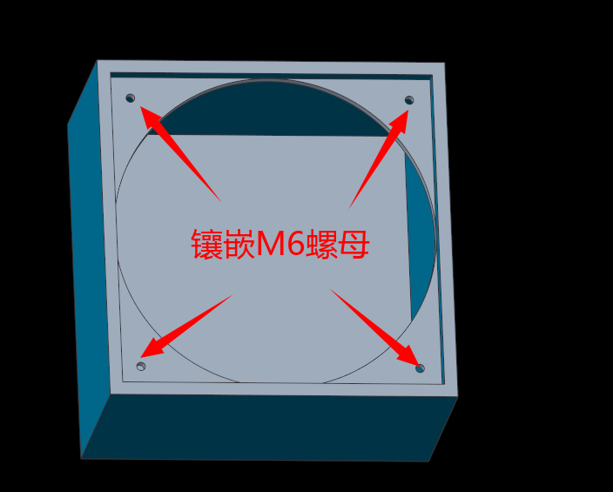
4
/ | MX-A | 数量4 | 材质：MDF板

Slide 3
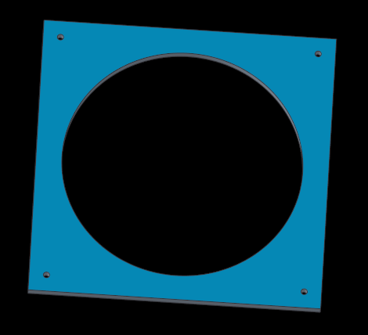
4
/ | SY8241 | 数量1 | 材质：MDF板

Slide 4

4
/ | hik-ftd | 数量1 | 材质：MDF板

Slide 5

4
/ | honeywell | 数量1 | 材质：MDF板

Slide 6
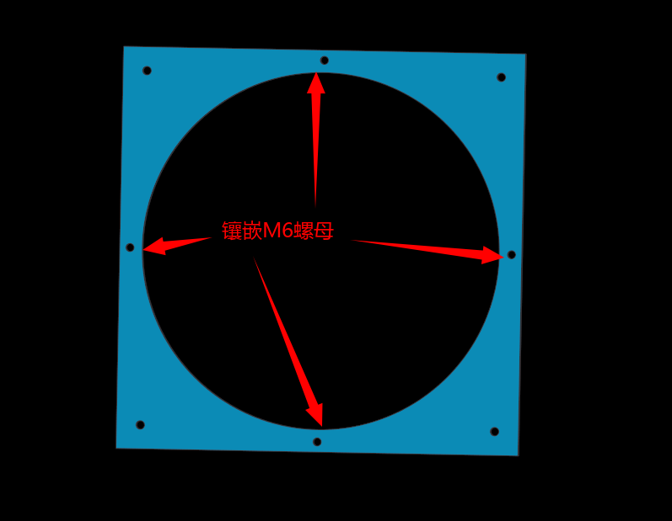
4
/ | jbl270 | 数量1 | 材质：MDF板

Slide 7

4
/ | sonance | 数量1 | 材质：MDF板

Slide 8
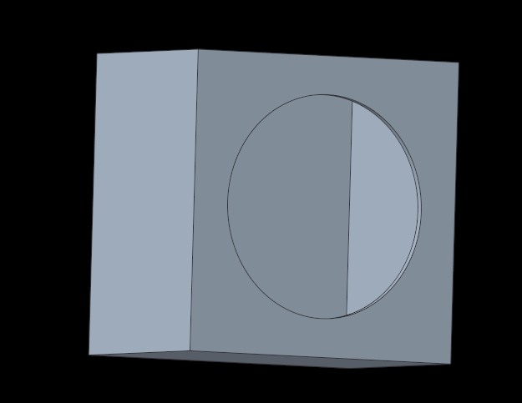
4
/ | MX-B | 数量2 | 材质：MDF板

